Slide 1
Sistema detector de contaminación acústica en el hogar
Integrantes: Diego Ferrada
Javier Huanca
Asignatura: Proyecto II
Profesor: Diego Aracena P.

Slide 2
Introducción
Problemática
En zonas residenciales, el ambiente puede ser perturbado por ruidos fuertes provenientes tanto del interior como del exterior de los hogares. Estos ruidos pueden ser ladridos de un perro, obras en construcción cercanas o el volumen elevado de algún electrodoméstico. Estos ruidos son perjudiciales a la salud auditiva y al bienestar de quienes los sufren.
El proyecto pretende indicar al usuario cuando hay un nivel de decibeles perjudicial para la salud e informar sobre los efectos de diferentes niveles de decibeles y el nivel máximo permitido según la ley.

Slide 3
Introducción
Solución
Crear un dispositivo que:
Detecta ruidos al exterior y al interior de la casa dependiendo de su ubicación y de la opción que escoja el usuario.
Muestre al usuario desde su celular cada vez que se detecta una alta cantidad de decibeles e indica cuando el nivel de decibeles excede el nivel permitido.
Brinda información al usuario respecto de los distintos niveles de decibeles y sus efectos a la salud auditiva.

Slide 4
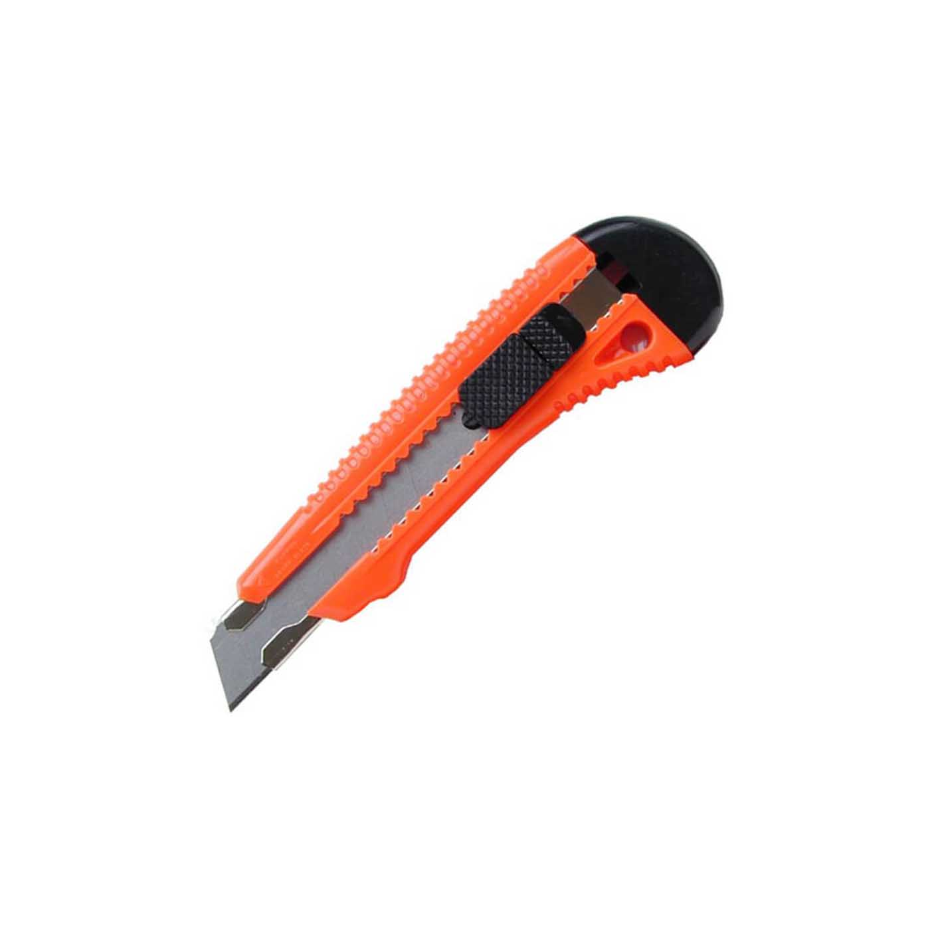
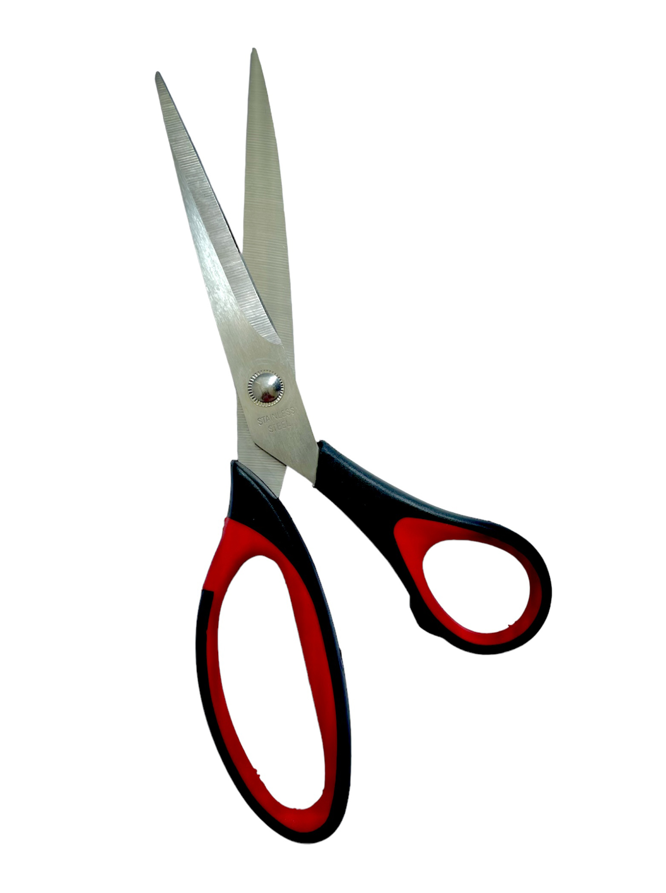
Materiales usados
Palos de helado
Hojas de papel
Cartulina
Cartón piedra
Cola fría
Silicona
Imágenes impresas
Tijeras
Corta Cartón
Precio total aprox. : $9.100

Slide 5
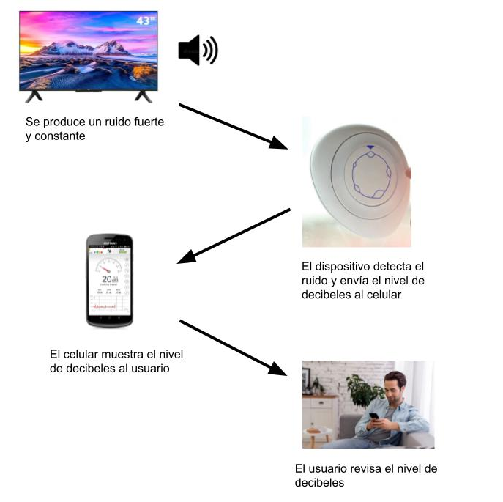
Esquema (escenario)

Slide 6
Gracias por su atención

